Slide 1
Προγραμματισμός κινητών συσκευών
Ελληνική Δημοκρατία
Τεχνολογικό Εκπαιδευτικό Ίδρυμα Ηπείρου
Ενότητα 12 : JSONS & Δίκτυα IΙ
Ιωάννης Τσούλος

Slide 2
Ανοιχτά Ακαδημαϊκά Μαθήματα στο ΤΕΙ Ηπείρου
Τμήμα Μηχανικών Πληροφορικής ΤΕ
Προγραμματισμός κινητών συσκευών
Ενότητα 12 : JSONS & Δίκτυα IΙ
Ιωάννης Τσούλος
Επίκουρος Καθηγητής
Άρτα, 2015

Slide 3
Άδειες Χρήσης
ΠΡΟΓΡΑΜΜΑΤΙΣΜΟΣ ΚΙΝΗΤΩΝ ΣΥΣΚΕΥΩΝ, Ενότητα 12, ΤΜΗΜΑ ΜΗΧΑΝΙΚΩΝ ΠΛΗΡΟΦΟΡΙΚΗΣ ΤΕ,
ΤΕΙ ΗΠΕΙΡΟΥ- Ανοιχτά Ακαδημαϊκά Μαθήματα στο ΤΕΙ Ηπείρου
Το παρόν εκπαιδευτικό υλικό υπόκειται σε άδειες χρήσης Creative Commons.
Για εκπαιδευτικό υλικό, όπως εικόνες, που υπόκειται σε άλλου τύπου άδειας χρήσης, η άδεια χρήσης αναφέρεται ρητώς.

Slide 4
Χρηματοδότηση
ΠΡΟΓΡΑΜΜΑΤΙΣΜΟΣ ΚΙΝΗΤΩΝ ΣΥΣΚΕΥΩΝ, Ενότητα 12, ΤΜΗΜΑ ΜΗΧΑΝΙΚΩΝ ΠΛΗΡΟΦΟΡΙΚΗΣ ΤΕ,
ΤΕΙ ΗΠΕΙΡΟΥ- Ανοιχτά Ακαδημαϊκά Μαθήματα στο ΤΕΙ Ηπείρου
Το έργο υλοποιείται στο πλαίσιο του Επιχειρησιακού Προγράμματος «Εκπαίδευση και Δια Βίου Μάθηση» και συγχρηματοδοτείται από την Ευρωπαϊκή Ένωση (Ευρωπαϊκό Κοινωνικό Ταμείο) και από εθνικούς πόρους.
Το έργο «Ανοικτά Ακαδημαϊκά Μαθήματα στο TEI Ηπείρου» έχει χρηματοδοτήσει μόνο τη αναδιαμόρφωση του εκπαιδευτικού υλικού.
Το παρόν εκπαιδευτικό υλικό έχει αναπτυχθεί στα πλαίσια του εκπαιδευτικού έργου του διδάσκοντα.

Slide 5
Σκοποί ενότητας
ΠΡΟΓΡΑΜΜΑΤΙΣΜΟΣ ΚΙΝΗΤΩΝ ΣΥΣΚΕΥΩΝ, Ενότητα 12, ΤΜΗΜΑ ΜΗΧΑΝΙΚΩΝ ΠΛΗΡΟΦΟΡΙΚΗΣ ΤΕ,
ΤΕΙ ΗΠΕΙΡΟΥ- Ανοιχτά Ακαδημαϊκά Μαθήματα στο ΤΕΙ Ηπείρου
θα εξετάσουμε θέματα στον προγραμματισμό με android, όπως τις μεταβλητές JSON και την χρήση δικτύων για λήψη και αποστολή δεδομένων.

Slide 6
Περιεχόμενα ενότητας
ΠΡΟΓΡΑΜΜΑΤΙΣΜΟΣ ΚΙΝΗΤΩΝ ΣΥΣΚΕΥΩΝ, Ενότητα 12, ΤΜΗΜΑ ΜΗΧΑΝΙΚΩΝ ΠΛΗΡΟΦΟΡΙΚΗΣ ΤΕ,
ΤΕΙ ΗΠΕΙΡΟΥ- Ανοιχτά Ακαδημαϊκά Μαθήματα στο ΤΕΙ Ηπείρου
Κατέβασμα αρχείου κειμένου
Κατέβασμα εικόνας
Αποστολή POST μεταβλητών

Slide 7
Προγραμματισμός κινητών συσκευών
JSONS & Δίκτυα ΙI

Slide 8
Κατέβασμα αρχείου κειμένου
ΠΡΟΓΡΑΜΜΑΤΙΣΜΟΣ ΚΙΝΗΤΩΝ ΣΥΣΚΕΥΩΝ, Ενότητα 12, ΤΜΗΜΑ ΜΗΧΑΝΙΚΩΝ ΠΛΗΡΟΦΟΡΙΚΗΣ ΤΕ,
ΤΕΙ ΗΠΕΙΡΟΥ- Ανοιχτά Ακαδημαϊκά Μαθήματα στο ΤΕΙ Ηπείρου
Το επόμενο πρόγραμμα, φορτώνει ένα αρχείο κειμένου από URL που παρέχει ο χρήστης σε ένα EditText και το κείμενο εμφανίζεται σε ένα Web View.

Slide 9
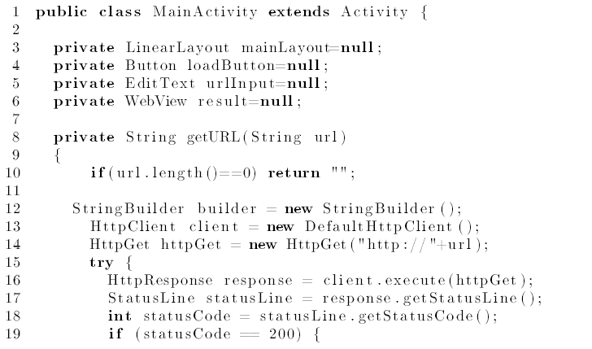
Κατέβασμα αρχείου κειμένου
ΠΡΟΓΡΑΜΜΑΤΙΣΜΟΣ ΚΙΝΗΤΩΝ ΣΥΣΚΕΥΩΝ, Ενότητα 12, ΤΜΗΜΑ ΜΗΧΑΝΙΚΩΝ ΠΛΗΡΟΦΟΡΙΚΗΣ ΤΕ,
ΤΕΙ ΗΠΕΙΡΟΥ- Ανοιχτά Ακαδημαϊκά Μαθήματα στο ΤΕΙ Ηπείρου

Slide 10
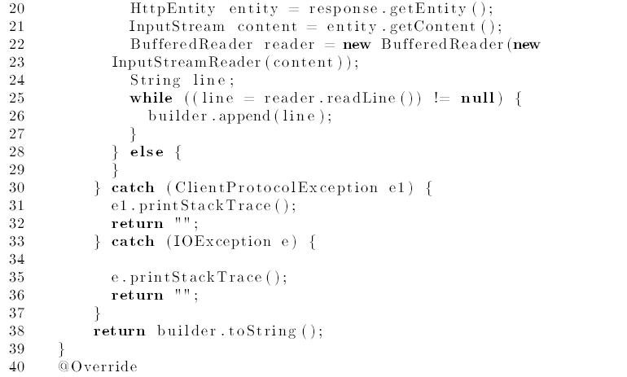
ΠΡΟΓΡΑΜΜΑΤΙΣΜΟΣ ΚΙΝΗΤΩΝ ΣΥΣΚΕΥΩΝ, Ενότητα 12, ΤΜΗΜΑ ΜΗΧΑΝΙΚΩΝ ΠΛΗΡΟΦΟΡΙΚΗΣ ΤΕ,
ΤΕΙ ΗΠΕΙΡΟΥ- Ανοιχτά Ακαδημαϊκά Μαθήματα στο ΤΕΙ Ηπείρου

Slide 11
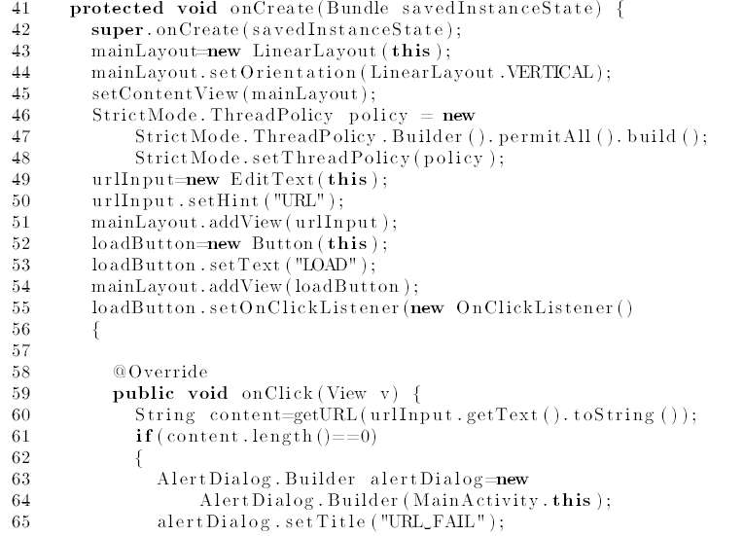
ΠΡΟΓΡΑΜΜΑΤΙΣΜΟΣ ΚΙΝΗΤΩΝ ΣΥΣΚΕΥΩΝ, Ενότητα 12, ΤΜΗΜΑ ΜΗΧΑΝΙΚΩΝ ΠΛΗΡΟΦΟΡΙΚΗΣ ΤΕ,
ΤΕΙ ΗΠΕΙΡΟΥ- Ανοιχτά Ακαδημαϊκά Μαθήματα στο ΤΕΙ Ηπείρου

Slide 12
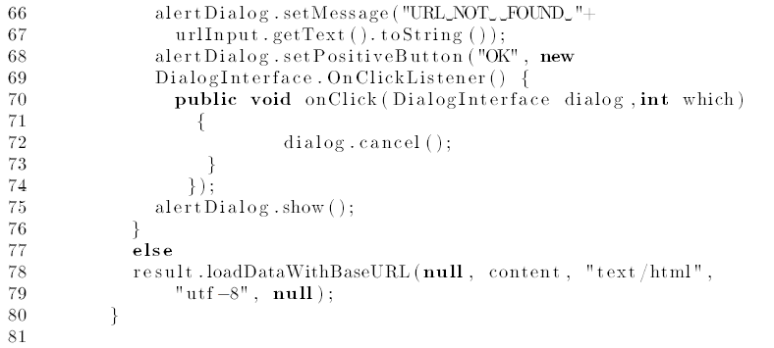
ΠΡΟΓΡΑΜΜΑΤΙΣΜΟΣ ΚΙΝΗΤΩΝ ΣΥΣΚΕΥΩΝ, Ενότητα 12, ΤΜΗΜΑ ΜΗΧΑΝΙΚΩΝ ΠΛΗΡΟΦΟΡΙΚΗΣ ΤΕ,
ΤΕΙ ΗΠΕΙΡΟΥ- Ανοιχτά Ακαδημαϊκά Μαθήματα στο ΤΕΙ Ηπείρου

Slide 13
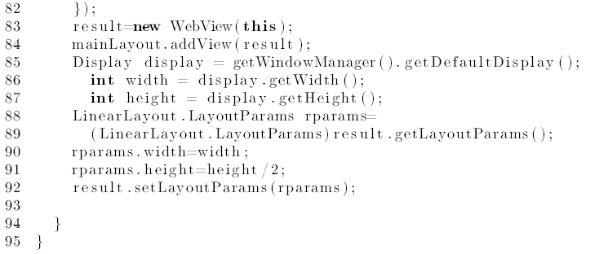
ΠΡΟΓΡΑΜΜΑΤΙΣΜΟΣ ΚΙΝΗΤΩΝ ΣΥΣΚΕΥΩΝ, Ενότητα 12, ΤΜΗΜΑ ΜΗΧΑΝΙΚΩΝ ΠΛΗΡΟΦΟΡΙΚΗΣ ΤΕ,
ΤΕΙ ΗΠΕΙΡΟΥ- Ανοιχτά Ακαδημαϊκά Μαθήματα στο ΤΕΙ Ηπείρου

Slide 14
Κατέβασμα αρχείου κειμένου και εμφάνιση Progress-Dialog
ΠΡΟΓΡΑΜΜΑΤΙΣΜΟΣ ΚΙΝΗΤΩΝ ΣΥΣΚΕΥΩΝ, Ενότητα 12, ΤΜΗΜΑ ΜΗΧΑΝΙΚΩΝ ΠΛΗΡΟΦΟΡΙΚΗΣ ΤΕ,
ΤΕΙ ΗΠΕΙΡΟΥ- Ανοιχτά Ακαδημαϊκά Μαθήματα στο ΤΕΙ Ηπείρου
Στην επόμενη παραλλαγή, κατεβάζουμε ένα αρχείο κειμένου και ένας διάλογος προόδου εμφανίζεται κατά την διάρκεια του κατεβάσματος.

Slide 15
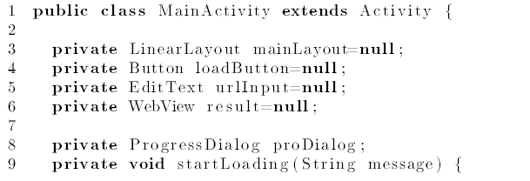
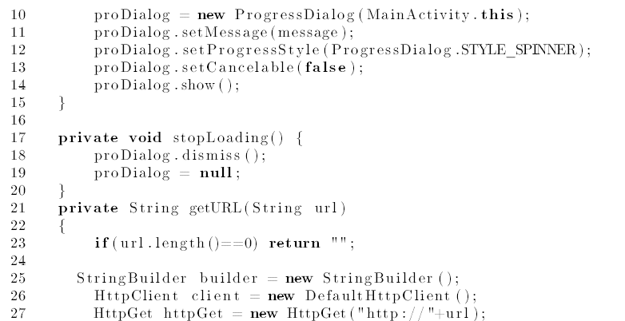
ΠΡΟΓΡΑΜΜΑΤΙΣΜΟΣ ΚΙΝΗΤΩΝ ΣΥΣΚΕΥΩΝ, Ενότητα 12, ΤΜΗΜΑ ΜΗΧΑΝΙΚΩΝ ΠΛΗΡΟΦΟΡΙΚΗΣ ΤΕ,
ΤΕΙ ΗΠΕΙΡΟΥ- Ανοιχτά Ακαδημαϊκά Μαθήματα στο ΤΕΙ Ηπείρου

Slide 16
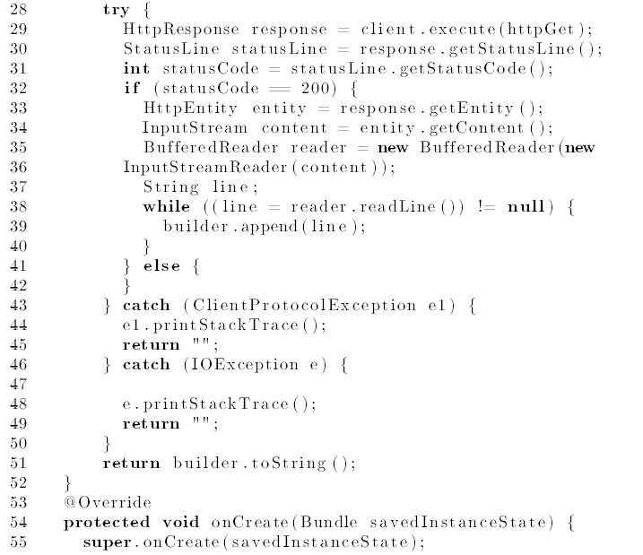
ΠΡΟΓΡΑΜΜΑΤΙΣΜΟΣ ΚΙΝΗΤΩΝ ΣΥΣΚΕΥΩΝ, Ενότητα 12, ΤΜΗΜΑ ΜΗΧΑΝΙΚΩΝ ΠΛΗΡΟΦΟΡΙΚΗΣ ΤΕ,
ΤΕΙ ΗΠΕΙΡΟΥ- Ανοιχτά Ακαδημαϊκά Μαθήματα στο ΤΕΙ Ηπείρου

Slide 17
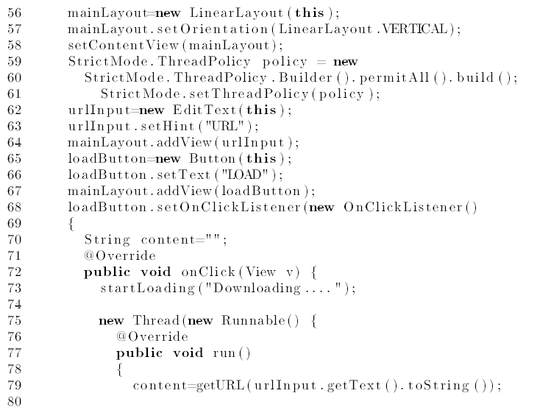
ΠΡΟΓΡΑΜΜΑΤΙΣΜΟΣ ΚΙΝΗΤΩΝ ΣΥΣΚΕΥΩΝ, Ενότητα 12, ΤΜΗΜΑ ΜΗΧΑΝΙΚΩΝ ΠΛΗΡΟΦΟΡΙΚΗΣ ΤΕ,
ΤΕΙ ΗΠΕΙΡΟΥ- Ανοιχτά Ακαδημαϊκά Μαθήματα στο ΤΕΙ Ηπείρου

Slide 18
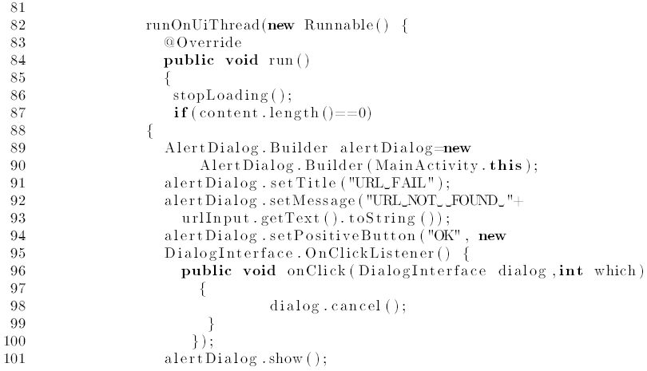
ΠΡΟΓΡΑΜΜΑΤΙΣΜΟΣ ΚΙΝΗΤΩΝ ΣΥΣΚΕΥΩΝ, Ενότητα 12, ΤΜΗΜΑ ΜΗΧΑΝΙΚΩΝ ΠΛΗΡΟΦΟΡΙΚΗΣ ΤΕ,
ΤΕΙ ΗΠΕΙΡΟΥ- Ανοιχτά Ακαδημαϊκά Μαθήματα στο ΤΕΙ Ηπείρου

Slide 19
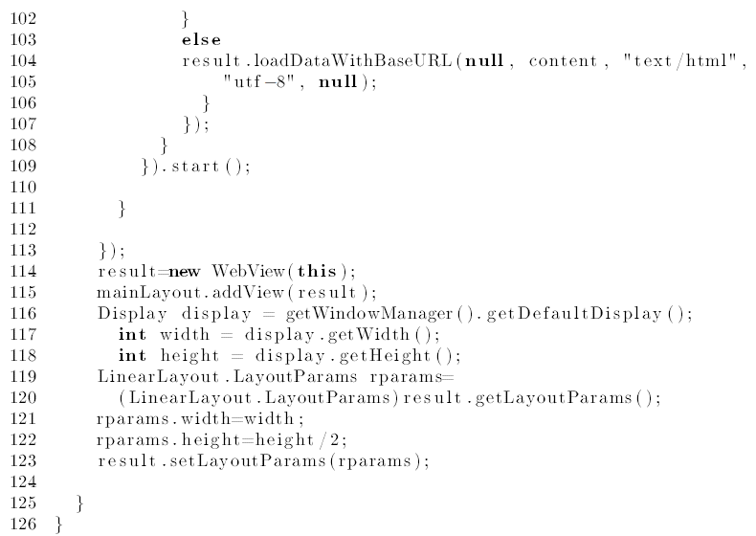
ΠΡΟΓΡΑΜΜΑΤΙΣΜΟΣ ΚΙΝΗΤΩΝ ΣΥΣΚΕΥΩΝ, Ενότητα 12, ΤΜΗΜΑ ΜΗΧΑΝΙΚΩΝ ΠΛΗΡΟΦΟΡΙΚΗΣ ΤΕ,
ΤΕΙ ΗΠΕΙΡΟΥ- Ανοιχτά Ακαδημαϊκά Μαθήματα στο ΤΕΙ Ηπείρου

Slide 20
Κατέβασμα εικόνας
ΠΡΟΓΡΑΜΜΑΤΙΣΜΟΣ ΚΙΝΗΤΩΝ ΣΥΣΚΕΥΩΝ, Ενότητα 12, ΤΜΗΜΑ ΜΗΧΑΝΙΚΩΝ ΠΛΗΡΟΦΟΡΙΚΗΣ ΤΕ,
ΤΕΙ ΗΠΕΙΡΟΥ- Ανοιχτά Ακαδημαϊκά Μαθήματα στο ΤΕΙ Ηπείρου
Το επόμενο πρόγραμμα,
κατεβάζει μια εικόνα με τον ίδιο τρόπο που κατεβάσαμε αρχείο κειμένου αλλά η εικόνα μετατρέπεται σε Bitmap μέσω της BitmapFactory.decodeStream() και το αποτέλεσμα μπαίνει σε ένα ImageView.

Slide 21
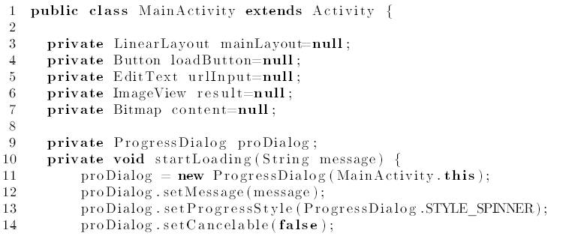
Κατέβασμα εικόνας
ΠΡΟΓΡΑΜΜΑΤΙΣΜΟΣ ΚΙΝΗΤΩΝ ΣΥΣΚΕΥΩΝ, Ενότητα 12, ΤΜΗΜΑ ΜΗΧΑΝΙΚΩΝ ΠΛΗΡΟΦΟΡΙΚΗΣ ΤΕ,
ΤΕΙ ΗΠΕΙΡΟΥ- Ανοιχτά Ακαδημαϊκά Μαθήματα στο ΤΕΙ Ηπείρου

Slide 22
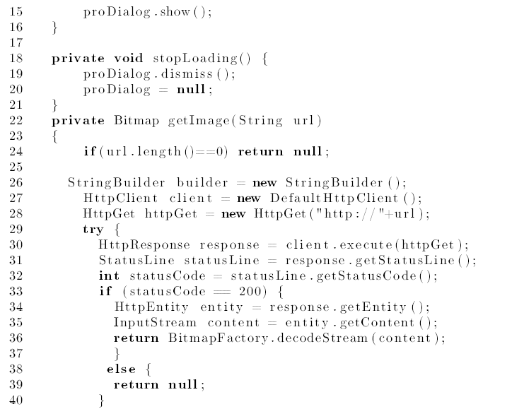
ΠΡΟΓΡΑΜΜΑΤΙΣΜΟΣ ΚΙΝΗΤΩΝ ΣΥΣΚΕΥΩΝ, Ενότητα 12, ΤΜΗΜΑ ΜΗΧΑΝΙΚΩΝ ΠΛΗΡΟΦΟΡΙΚΗΣ ΤΕ,
ΤΕΙ ΗΠΕΙΡΟΥ- Ανοιχτά Ακαδημαϊκά Μαθήματα στο ΤΕΙ Ηπείρου

Slide 23
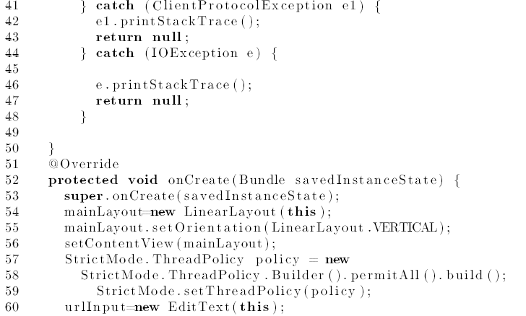
ΠΡΟΓΡΑΜΜΑΤΙΣΜΟΣ ΚΙΝΗΤΩΝ ΣΥΣΚΕΥΩΝ, Ενότητα 12, ΤΜΗΜΑ ΜΗΧΑΝΙΚΩΝ ΠΛΗΡΟΦΟΡΙΚΗΣ ΤΕ,
ΤΕΙ ΗΠΕΙΡΟΥ- Ανοιχτά Ακαδημαϊκά Μαθήματα στο ΤΕΙ Ηπείρου

Slide 24
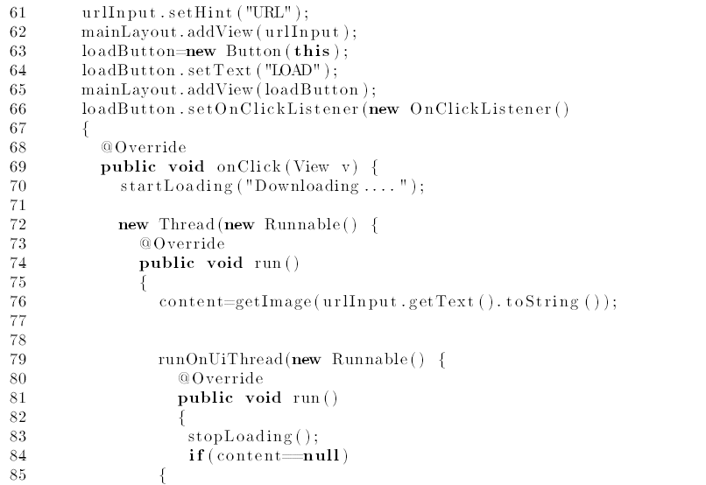
ΠΡΟΓΡΑΜΜΑΤΙΣΜΟΣ ΚΙΝΗΤΩΝ ΣΥΣΚΕΥΩΝ, Ενότητα 12, ΤΜΗΜΑ ΜΗΧΑΝΙΚΩΝ ΠΛΗΡΟΦΟΡΙΚΗΣ ΤΕ,
ΤΕΙ ΗΠΕΙΡΟΥ- Ανοιχτά Ακαδημαϊκά Μαθήματα στο ΤΕΙ Ηπείρου

Slide 25
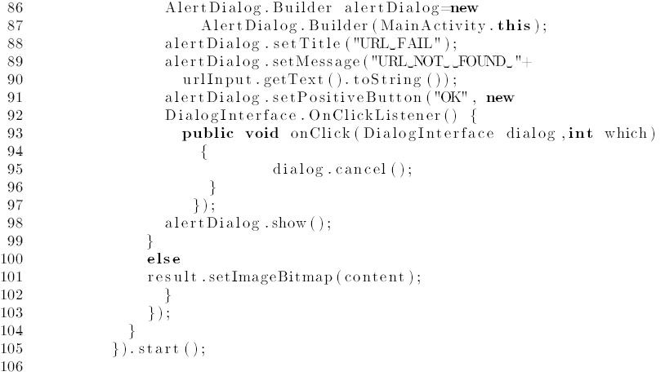
ΠΡΟΓΡΑΜΜΑΤΙΣΜΟΣ ΚΙΝΗΤΩΝ ΣΥΣΚΕΥΩΝ, Ενότητα 12, ΤΜΗΜΑ ΜΗΧΑΝΙΚΩΝ ΠΛΗΡΟΦΟΡΙΚΗΣ ΤΕ,
ΤΕΙ ΗΠΕΙΡΟΥ- Ανοιχτά Ακαδημαϊκά Μαθήματα στο ΤΕΙ Ηπείρου

Slide 26
ΠΡΟΓΡΑΜΜΑΤΙΣΜΟΣ ΚΙΝΗΤΩΝ ΣΥΣΚΕΥΩΝ, Ενότητα 12, ΤΜΗΜΑ ΜΗΧΑΝΙΚΩΝ ΠΛΗΡΟΦΟΡΙΚΗΣ ΤΕ,
ΤΕΙ ΗΠΕΙΡΟΥ- Ανοιχτά Ακαδημαϊκά Μαθήματα στο ΤΕΙ Ηπείρου

Slide 27
Αποστολή POST μεταβλητών
ΠΡΟΓΡΑΜΜΑΤΙΣΜΟΣ ΚΙΝΗΤΩΝ ΣΥΣΚΕΥΩΝ, Ενότητα 12, ΤΜΗΜΑ ΜΗΧΑΝΙΚΩΝ ΠΛΗΡΟΦΟΡΙΚΗΣ ΤΕ,
ΤΕΙ ΗΠΕΙΡΟΥ- Ανοιχτά Ακαδημαϊκά Μαθήματα στο ΤΕΙ Ηπείρου
Το επόμενο παράδειγμα,
είναι από τα πλέον συνηθισμένα σε δικτυακό προγραμματισμό όπου στέλνουμε μια αίτηση με κάποια στοιχεία (πχ. όνομα και επίθετο) και παίρνουμε κάποιο κείμενο σαν απάντηση.

Slide 28
Αποστολή POST μεταβλητών
ΠΡΟΓΡΑΜΜΑΤΙΣΜΟΣ ΚΙΝΗΤΩΝ ΣΥΣΚΕΥΩΝ, Ενότητα 12, ΤΜΗΜΑ ΜΗΧΑΝΙΚΩΝ ΠΛΗΡΟΦΟΡΙΚΗΣ ΤΕ,
ΤΕΙ ΗΠΕΙΡΟΥ- Ανοιχτά Ακαδημαϊκά Μαθήματα στο ΤΕΙ Ηπείρου
Σε αυτό το παράδειγμα,
στέλνουμε σε μια ιστοσελίδα που ξέρουμε πως δέχεται POST μεταβλητές με στοιχεία name, lastname και η απάντηση από την ιστοσελίδα είναι το όνομα και το επίθετο σε μια γραμμή.

Slide 29
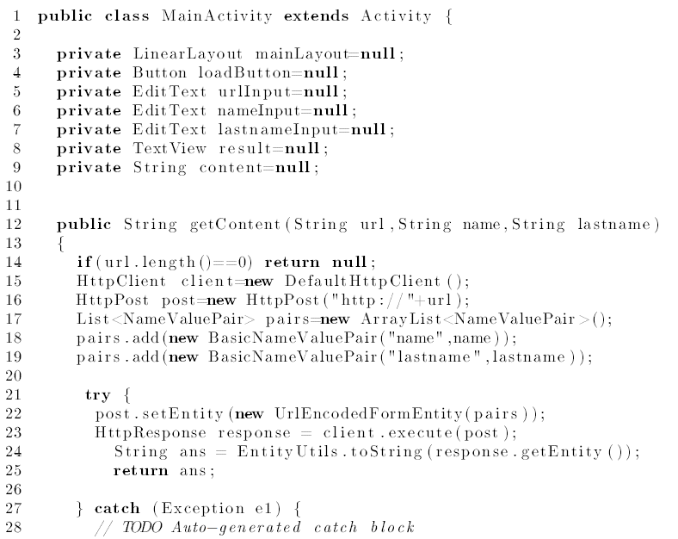
ΠΡΟΓΡΑΜΜΑΤΙΣΜΟΣ ΚΙΝΗΤΩΝ ΣΥΣΚΕΥΩΝ, Ενότητα 12, ΤΜΗΜΑ ΜΗΧΑΝΙΚΩΝ ΠΛΗΡΟΦΟΡΙΚΗΣ ΤΕ,
ΤΕΙ ΗΠΕΙΡΟΥ- Ανοιχτά Ακαδημαϊκά Μαθήματα στο ΤΕΙ Ηπείρου

Slide 30
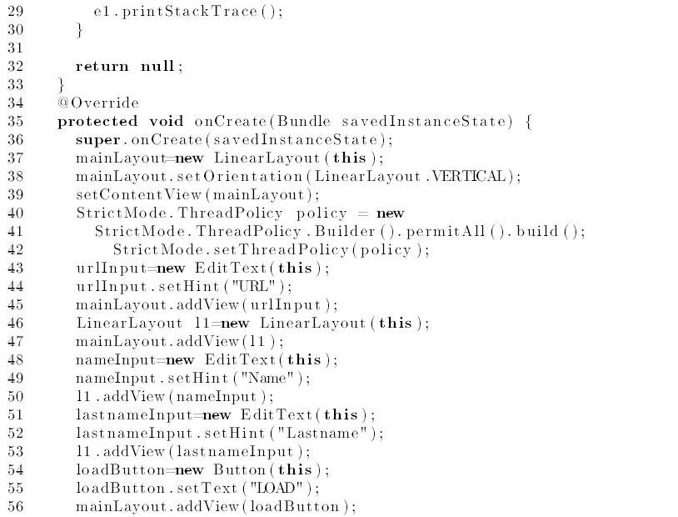
ΠΡΟΓΡΑΜΜΑΤΙΣΜΟΣ ΚΙΝΗΤΩΝ ΣΥΣΚΕΥΩΝ, Ενότητα 12, ΤΜΗΜΑ ΜΗΧΑΝΙΚΩΝ ΠΛΗΡΟΦΟΡΙΚΗΣ ΤΕ,
ΤΕΙ ΗΠΕΙΡΟΥ- Ανοιχτά Ακαδημαϊκά Μαθήματα στο ΤΕΙ Ηπείρου

Slide 31
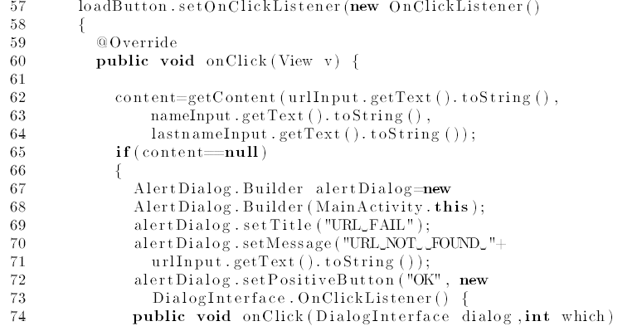
ΠΡΟΓΡΑΜΜΑΤΙΣΜΟΣ ΚΙΝΗΤΩΝ ΣΥΣΚΕΥΩΝ, Ενότητα 12, ΤΜΗΜΑ ΜΗΧΑΝΙΚΩΝ ΠΛΗΡΟΦΟΡΙΚΗΣ ΤΕ,
ΤΕΙ ΗΠΕΙΡΟΥ- Ανοιχτά Ακαδημαϊκά Μαθήματα στο ΤΕΙ Ηπείρου

Slide 32
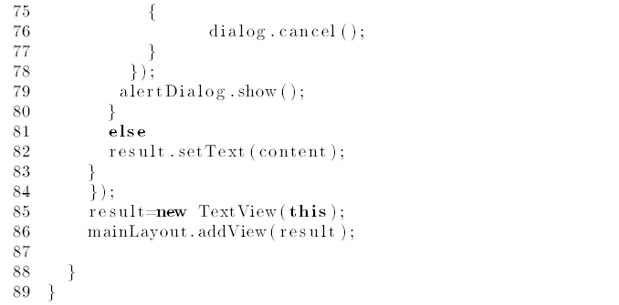
ΠΡΟΓΡΑΜΜΑΤΙΣΜΟΣ ΚΙΝΗΤΩΝ ΣΥΣΚΕΥΩΝ, Ενότητα 12, ΤΜΗΜΑ ΜΗΧΑΝΙΚΩΝ ΠΛΗΡΟΦΟΡΙΚΗΣ ΤΕ,
ΤΕΙ ΗΠΕΙΡΟΥ- Ανοιχτά Ακαδημαϊκά Μαθήματα στο ΤΕΙ Ηπείρου

Slide 33
ΠΡΟΓΡΑΜΜΑΤΙΣΜΟΣ ΚΙΝΗΤΩΝ ΣΥΣΚΕΥΩΝ, Ενότητα 12, ΤΜΗΜΑ ΜΗΧΑΝΙΚΩΝ ΠΛΗΡΟΦΟΡΙΚΗΣ ΤΕ,
ΤΕΙ ΗΠΕΙΡΟΥ- Ανοιχτά Ακαδημαϊκά Μαθήματα στο ΤΕΙ Ηπείρου
Σημειώματα

Slide 34
Σημείωμα Αδειοδότησης
ΠΡΟΓΡΑΜΜΑΤΙΣΜΟΣ ΚΙΝΗΤΩΝ ΣΥΣΚΕΥΩΝ, Ενότητα 12, ΤΜΗΜΑ ΜΗΧΑΝΙΚΩΝ ΠΛΗΡΟΦΟΡΙΚΗΣ ΤΕ,
ΤΕΙ ΗΠΕΙΡΟΥ- Ανοιχτά Ακαδημαϊκά Μαθήματα στο ΤΕΙ Ηπείρου
Το παρόν υλικό διατίθεται με τους όρους της άδειας χρήσης Creative Commons Αναφορά Δημιουργού-Μη Εμπορική Χρήση-Όχι Παράγωγα Έργα 4.0 Διεθνές [1] ή μεταγενέστερη. Εξαιρούνται τα αυτοτελή έργα τρίτων π.χ. φωτογραφίες, Διαγράμματα κ.λ.π., τα οποία εμπεριέχονται σε αυτό και τα οποία αναφέρονται μαζί με τους όρους χρήσης τους στο «Σημείωμα Χρήσης Έργων Τρίτων».
Ο δικαιούχος μπορεί να παρέχει στον αδειοδόχο ξεχωριστή άδεια να χρησιμοποιεί το έργο για εμπορική χρήση, εφόσον αυτό του ζητηθεί.
[1]
http://creativecommons.org/licenses/by-nc-nd/4.0/deed.el

Slide 35
Σημείωμα Αναφοράς
ΠΡΟΓΡΑΜΜΑΤΙΣΜΟΣ ΚΙΝΗΤΩΝ ΣΥΣΚΕΥΩΝ, Ενότητα 12, ΤΜΗΜΑ ΜΗΧΑΝΙΚΩΝ ΠΛΗΡΟΦΟΡΙΚΗΣ ΤΕ,
ΤΕΙ ΗΠΕΙΡΟΥ- Ανοιχτά Ακαδημαϊκά Μαθήματα στο ΤΕΙ Ηπείρου
Copyright Τεχνολογικό Ίδρυμα Ηπείρου. Ιωάννης Τσούλος.
Προγραμματισμός κινητών συσκευών
Έκδοση: 1.0 Άρτα, 2015.
Διαθέσιμο από τη δικτυακή διεύθυνση:
http://eclass.teiep.gr/courses/COMP101/

Slide 36
ΠΡΟΓΡΑΜΜΑΤΙΣΜΟΣ ΚΙΝΗΤΩΝ ΣΥΣΚΕΥΩΝ, Ενότητα 12, ΤΜΗΜΑ ΜΗΧΑΝΙΚΩΝ ΠΛΗΡΟΦΟΡΙΚΗΣ ΤΕ
ΤΕΙ ΗΠΕΙΡΟΥ- Ανοιχτά Ακαδημαϊκά Μαθήματα στο ΤΕΙ Ηπείρου
Τέλος Ενότητας
Επεξεργασία: Βαΐτσα Τσακστάρα
Άρτα, 2015

Slide 37
ΠΡΟΓΡΑΜΜΑΤΙΣΜΟΣ ΚΙΝΗΤΩΝ ΣΥΣΚΕΥΩΝ, Ενότητα 12, ΤΜΗΜΑ ΜΗΧΑΝΙΚΩΝ ΠΛΗΡΟΦΟΡΙΚΗΣ ΤΕ
ΤΕΙ ΗΠΕΙΡΟΥ- Ανοιχτά Ακαδημαϊκά Μαθήματα στο ΤΕΙ Ηπείρου
Σημειώματα

Slide 38
ΠΡΟΓΡΑΜΜΑΤΙΣΜΟΣ ΚΙΝΗΤΩΝ ΣΥΣΚΕΥΩΝ, Ενότητα 12, ΤΜΗΜΑ ΜΗΧΑΝΙΚΩΝ ΠΛΗΡΟΦΟΡΙΚΗΣ ΤΕ
ΤΕΙ ΗΠΕΙΡΟΥ- Ανοιχτά Ακαδημαϊκά Μαθήματα στο ΤΕΙ Ηπείρου
Βιβλιογραφία
L. Darcey, S. Conder, Μάθετε την Ανάπτυξη Εφαρμογών για το Android σε 24 Ώρες 2ή εκδ. (2012)
P. Deitel, H. Deitel, A. Deitel,Android Προγραμματισμός, 2η Εκδοση (2014).
Έλληνας Iωάννης- Έλληνας Νικόλαος , Εισαγωγή στο Προγραμματισμό Android, (2014)

Slide 39
Τέλος Ενότητας

